Slide 1
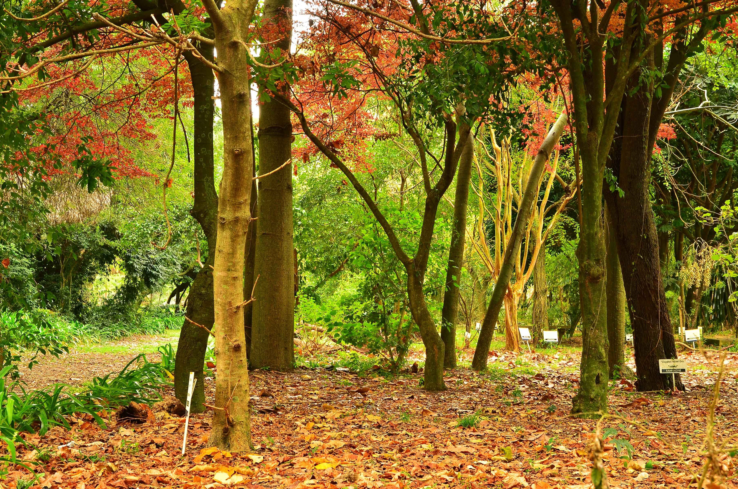
La Comisión Directiva de la Asociación Cooperadora de la Facultad de Agronomía les hace llegar los mejores deseos para el año 2016 y quiere agradecer a toda la comunidad el apoyo constante que brindan a nuestra Institución.

